Slide 1
実践編０１
カフェが入ったコップのシーンをレンダリングする

Slide 2
テーマ
実践編
モデリングからレンダリング、最終的な画作りまでを通しで完成させる
手順
リファレンス集め
モデリング、UV、テクスチャ、マテリアル、レンダリング、コンポジット
レンダリング→ブラッシュアップ（改善）→レンダリング
この試行回数をなるべく早く、多く回す
レンダリングの分析する
形が取れているか？
説得力がある質感、ライティングか？
情報量は十分か？

Slide 3
リファレンス
リファレンスの数がクオリティに左右する
リファレンスは多ければ多いほど良い
PureRef
https://www.pureref.com/

Slide 4
リファレンス画像の集め方
Pinterest
https://www.pinterest.at/
O-dan
https://o-dan.net/ja/
Flickr
https://www.flickr.com/
Google画像検索

Slide 5
モデリング
リファレンスをもとにモデリング
モデリング手法の違い
大まかな形とってをから細部を作り込む
細部から広げて形をとる
まず大枠のシルエットをとってから細部を作り込むことをおすすめ
なぜか？三面図がないことがほとんど、三面図があっても正確なことはほぼない
造形力がつく

Slide 6
テクスチャ
PBRを使う
PBRテクスチャが配布されているサイトを利用する
CC0 Textures
https://cc0textures.com/
TextureHaven
https://texturehaven.com/textures/

Slide 7
ライティング
IBL
エリアライト
現実のライトは面積をもっている
三点証明

Slide 8
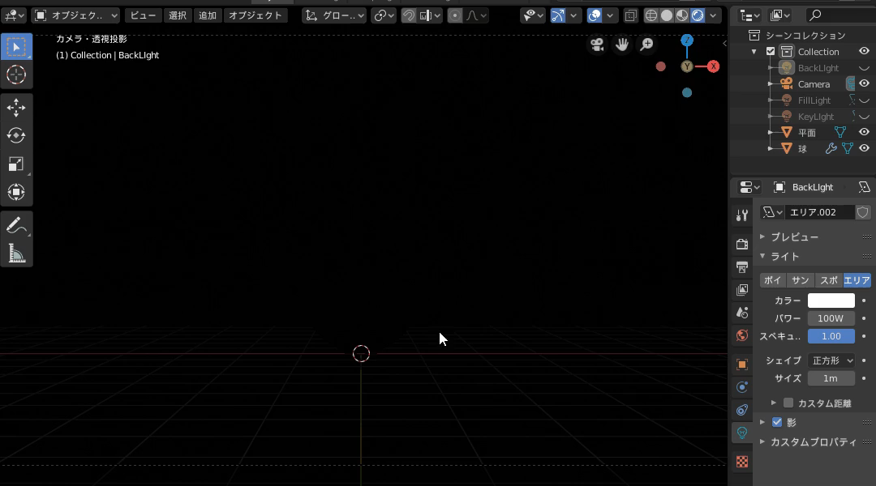

Slide 9
実践してみる

